Slide 1
第3 章 传输层
3.8 传输层~TCP协议：拥塞控制
拥塞现象
拥塞控制
拥塞事件的判断方法
TCP拥塞控制算法
慢开始
拥塞避免
快重传
快恢复
问题

Slide 2
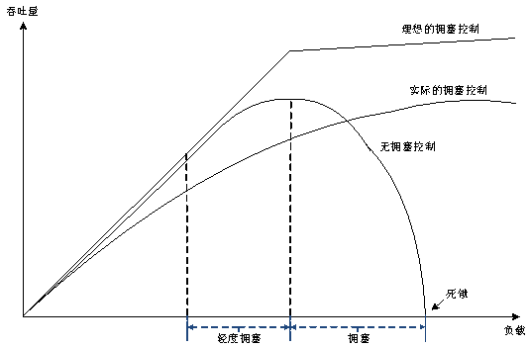
拥塞现象
当多个主机端点通过TCP向整个网络注入数据时，TCP如果不对注入数据的速率进行控制，将导致整个网络出现拥堵：
往返时延增大导致TCP重传，进一步增加拥堵
中间路由器的缓冲容量有限. 当IP数据报的到达率持续超过发出率时,中间路由器的缓冲变满, 只好丢弃新进的数据包,导致TCP重传。
因此，需要在TCP协议中增加拥塞控制，及时感知网络的拥堵和顺畅情况，自适应地减少和增加向网络注入数据的速率
有三种方法让TCP感知网络拥塞：丢包计数、度量往返时延、ECN(Explicit Congestion Notification)

Slide 3
2. 拥塞控制
仿照接收方通知窗口rwnd(ACK报文段的window size字段)表示接收方接收数据的能力，引入拥塞窗口cwnd来表示网络接收数据的能力，用下述公式设定发送窗口：
发送窗口 = Min(通知窗口rwnd, 拥塞窗口cwnd)
通知窗口rwnd, 拥塞窗口cwnd都是动态变化的
rwnd由接收方显式控制，通过ACK报文段通知发送方
cwnd是对网络拥塞(随机)情况的一种度量，cwnd是一个随机量
拥塞控制的核心问题就是对cwnd进行随机控制以达到优化传输的目标

Slide 4
3. 拥塞事件的判断方法
重传定时器超时
现在通信线路的传输质量一般都很好，因传输出差错而丢弃分组的概率是很小的（远小于 1 %）。只要出现了超时，就可以猜想网络可能出现了拥塞)
收到三个相同（重复）的 ACK
个别报文段会在网络中丢失，预示可能会出现拥塞（实际未发生拥塞），因此可以尽快采取控制措施，避免拥塞
上述两个方法都指示同一事件：发出的报文段丢失

Slide 5
4. TCP拥塞控制算法
慢开始 (slow-start)
拥塞避免 (congestion avoidance)
快重传 (fast retransmit)
快恢复 (fast recovery)
TCP Tahoe版

Slide 6
4.1 慢开始：状态描述
进入：设置拥塞窗口cwnd=1, 2, 4 或10 MSS
运行：每次收到一个ACK, cwnd += 1 MSS
在理想情况下，若每个ACK都没有延迟，则在每个RTT之后，cwnd相当于 cwnd *= 2 MSS
当拥塞事件发生：1) 执行快重传，2)设置SST = cwnd/2；3) 进入新的慢开始(TCP Tahoe版)或进入快恢复(TCP Reno版)
cwnd > 接收方的通知窗口rwnd：cwnd=rwnd，继续传输数据
cwnd=阈值SST，执行拥塞避免算法
TCP Tahoe版
https://en.wikipedia.org/wiki/TCP_congestion_control

Slide 7
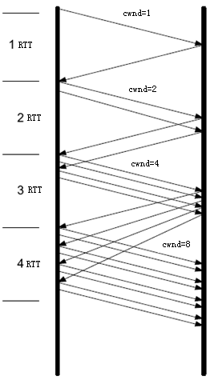
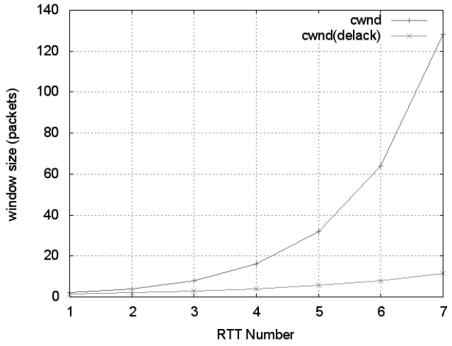
4.1 慢开始：理想情况
运行：每次收到一个ACK, cwnd += 1 MSS
在理想情况下，若每个ACK都没有延迟，则在每个RTT之后，cwnd相当于 cwnd *= 2 MSS
理想情况下：每个ACK都没有延迟
cwnd(理想情况), cwnd(delack：部分ACK有延迟)
摘自W. Richard Stevens. TCP/IP Illustrated Vol. 2, Page 734, Fig. 16-2

Slide 8
4.2 拥塞避免
慢开始过程中，若cwnd >= 阈值SST，执行拥塞避免算法
每收到一个新的ACK，将CWND += MSS / CWND.
在理想情况下，若每个ACK都没有延迟，则在每个RTT之后，cwnd相当于cwnd += 1 MSS
TCP Tahoe版
https://en.wikipedia.org/wiki/TCP_congestion_control

Slide 9
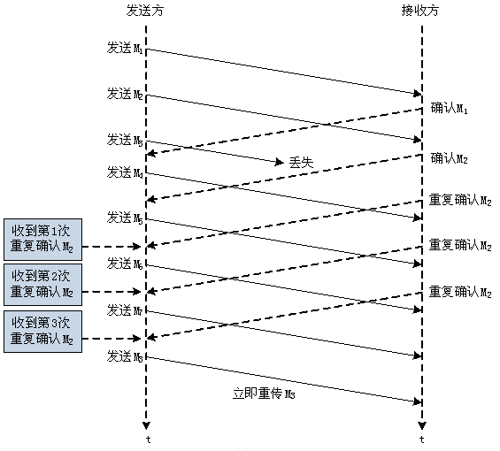
4.3 快重传
当发送方接收到重复的ACK时，立即重传丢失的报文段M3，而不必等到M3的重传定时器超时才重传。
TCP Tahoe版和TCP Reno版都支持快重传
https://en.wikipedia.org/wiki/TCP_congestion_control#Fast_retransmit

Slide 10
4.4 快恢复
TCP Reno版在发生拥塞事件时，将cwnd减半，直接进入拥塞避免阶段
不像TCP Tahoe版先进入慢开始
TCP Reno版
https://en.wikipedia.org/wiki/TCP_congestion_control

Slide 11
5 问题
拥塞事件的判定是否只能通过推测报文段丢失这一事件？
在非理想情况下，慢开始的拥塞窗口cwnd会怎样变化？
请查阅资料回答：当发送方收到多少个重复的ACK，启动快重传？
TCP Reno版在发生拥塞事件时，直接进入拥塞避免阶段是基于什么原因？
请查阅资料，慢开始在哪些应用场景下性能低下？

